Slide 1
Lekcja otwarta
Klasa 4

Slide 2

ŁAMACZ SZYFRU

Slide 3
Temat: Rozszerzanie i skracanie ułamków.

Slide 4
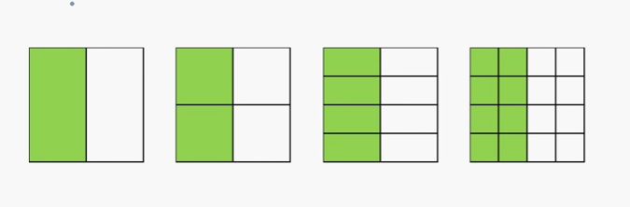
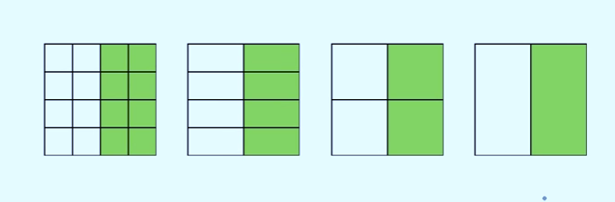

Slide 5

ODKRYWCA

Slide 6
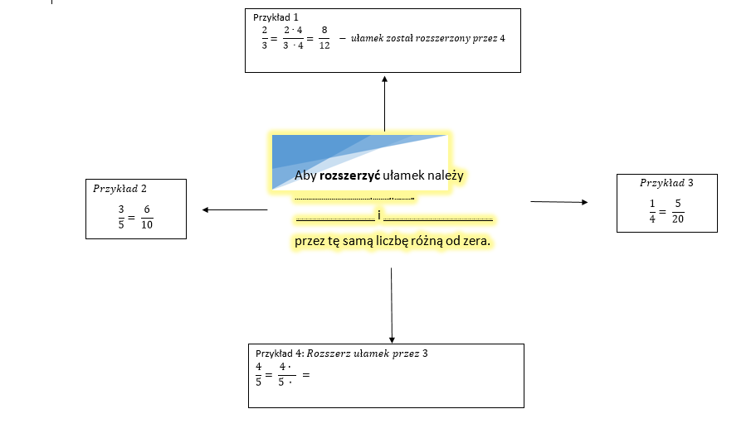

Slide 7
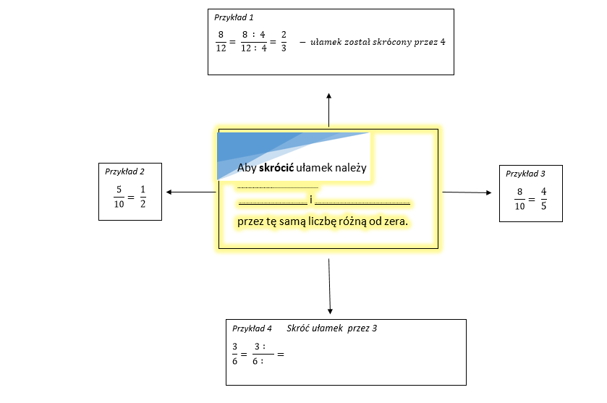

Slide 8

?
Pytam, co teraz nastąpi? Z czym kojarzy się ten rysunek.

Slide 9
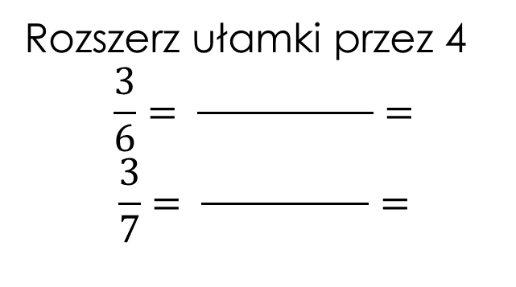
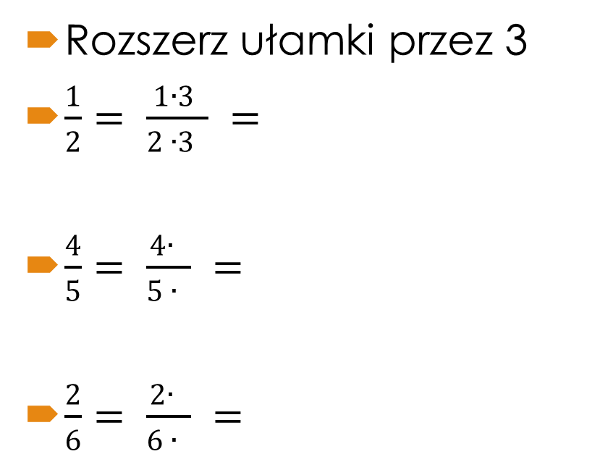
,
Rozszerz ułamki przez 3
$\frac{1}{2}= \frac{1∙3 }{2 ∙3 } =$
$\frac{4}{5}= \frac{4∙ }{5 ∙ } =$
$\frac{2}{6}= \frac{2∙ }{6 ∙ } =$
Rozszerz ułamki przez 4
$$\frac{3}{6}= \frac{ }{ }=$$
$$\frac{3}{7}= \frac{ }{ }=$$

Slide 10


.
Skróć ułamki przez 2
$\frac{2}{6}= \frac{2 :2 }{6 :2 }=$
$\frac{8}{10}= \frac{ }{ }=$
Skróć ułamki przez 3
$$\frac{3}{6}= \frac{3 }{6 }=$$
$$\frac{9}{15}= \frac{ }{ }=$$

Slide 11
Ćwiczenia
Strona 64 zadanie 1,2,3
Strona 65 zadanie 6,7,8

Slide 12
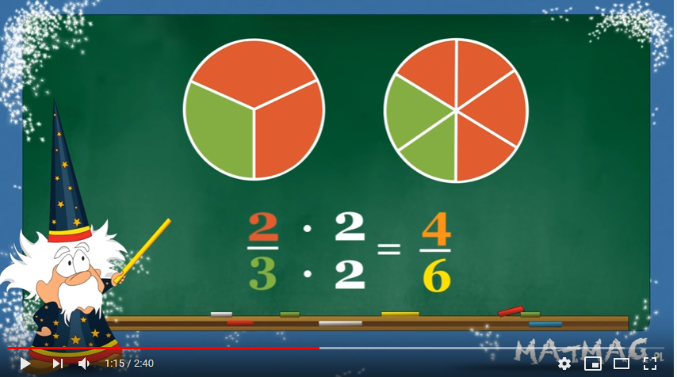
https://www.youtube.com/watch?v=bnjptlWRbPE

Slide 13
Dokończ zdanie
Podczas dzisiejszej lekcji nauczyłem się…
Najtrudniejsze dla mnie dzisiaj było…
Najbardziej podobało mi się…

